Slide 1
MẬT MÃ ỨNG DỤNG
Giảng viên: Phạm Thanh Bình
Bộ môn Mạng và an toàn thông tin
http://dhthuyloi.blogspot.com

Slide 2
Phần 2:
ỨNG DỤNG CỦA MẬT MÃ
Hai ứng dụng cơ bản của mật mã
Bảo vệ dữ liệu nhạy cảm
Tiêu chuẩn PCI DSS
Blockchain và tiền mã hóa

Slide 3
Hai ứng dụng cơ bản của mật mã
Ứng dụng trong bảo mật
Ứng dụng trong chứng thực

Slide 4
Ứng dụng trong bảo mật
Mật mã có thể biến đổi dữ liệu từ dạng ban đầu sang một dạng khác khó đọc hơn, nhằm bảo vệ sự bí mật của dữ liệu.

Slide 5
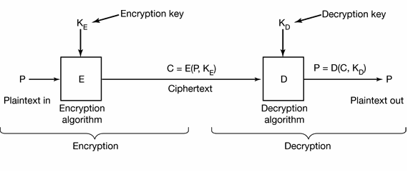

Slide 6
Ứng dụng trong chứng thực
Chứng thực nguồn gốc: Một số mật mã có thể giúp xác định được người chủ thực sự của thông điệp, nhờ vậy có thể phát hiện những kẻ giả mạo
Chứng thực nội dung: Một số mật mã có thể kết hợp với các hàm Hash và MAC để kiểm tra xem nội dung thông điệp có chính xác không, có bị thay đổi trên đường truyền hay không

Slide 7
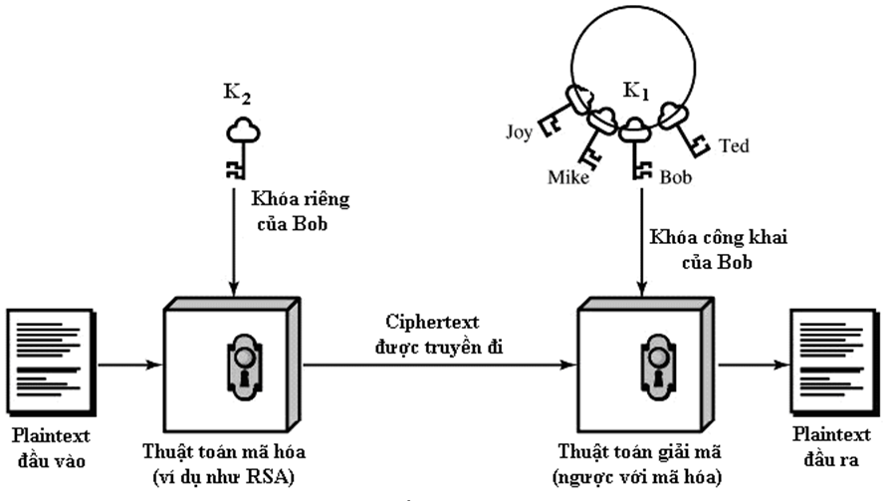
Chứng thực nguồn gốc

Slide 8
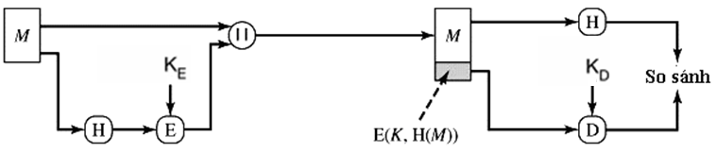
Chứng thực nội dung

Slide 9
Từ hai ứng dụng cơ bản này, người ta đã tìm ra rất nhiều khả năng ứng dụng khác nhau của mật mã như: chữ ký số, các giao thức chứng thực, chứng chỉ khóa công khai, đảm bảo an ninh web, an ninh giao dịch điện tử…
Phần tiếp theo sẽ trình bày một số ứng dụng khác của mật mã

Slide 10
Bảo vệ dữ liệu nhạy cảm
Bảo vệ mật khẩu
Bảo vệ thông tin thẻ tín dụng

Slide 11
Bảo vệ mật khẩu
Giới thiệu chung
Mã hoá mật khẩu
Các nguy cơ và giải pháp
Kết luận

Slide 12
Giới thiệu chung
Xác thực bằng mật khẩu là một phương thức hay được sử dụng khi đăng nhập hệ thống .
Người dùng sẽ nhập một cặp dữ liệu gồm tên và mật khẩu tại cửa sổ đăng nhập
Cặp dữ liệu đó sẽ được dùng để so sánh với cặp dữ liệu tương ứng đã lưu trong file dữ liệu người dùng. Nếu hai cặp dữ liệu giống nhau thì quá trình đăng nhập được chấp nhận

Slide 13
Việc mã hóa bảo mật cho file dữ liệu chứa mật khẩu là bắt buộc.
Thông thường mật khẩu sẽ được mã hoá bằng một thuật toán nào đó rồi cất vào file.
Khi người dùng đăng nhập, mật khẩu họ nhập vào sẽ được mã hoá bằng thuật toán nói trên, rồi đem so sánh với mật khẩu đã mã hoá cất trong file.
Nếu hai mật khẩu giống nhau thì đăng nhập thành công.

Slide 14
Mã hoá mật khẩu
Mật khẩu cần được mã hoá bằng một thuật toán nào đó rồi cất vào file, vấn đề là phải lựa chọn phương pháp mã hoá an toàn.
Mã hoá mật khẩu bằng mật mã?
Dùng mật khẩu làm khoá để mã hoá?
Mã hoá mật khẩu bằng hàm hash?

Slide 15
Mã hoá mật khẩu bằng mật mã
Nếu dùng mật mã đối xứng hoặc bất đối xứng để mã hóa mật khẩu thì người nào biết khóa (người quản trị) cũng sẽ biết hết tất cả mật khẩu của người dùng
Khi đó việc lộ mật khẩu của người dùng là có thể xảy ra

Slide 16
Dùng mật khẩu làm khoá để mã hoá
Người ta không mã hoá mật khẩu mà dùng mật khẩu đó làm khoá để mã hoá một khối dữ liệu cố định. Dữ liệu sau khi mã hoá được lưu vào một file
Khi người dùng đăng nhập, mật khẩu họ nhập vào sẽ được dùng làm khóa để mã hoá khối dữ liệu cố định nói trên, rồi đem so sánh với khối dữ liệu mã hoá cất trong file.
Nếu hai khối dữ liệu giống nhau thì đăng nhập thành công.
Giải pháp này từng được áp dụng trên UNIX

Slide 17
Ưu điểm:
Đơn giản, dễ thực hiện.
Mật khẩu sẽ an toàn nếu thuật toán mã hóa đủ phức tạp, để không thể tính được khoá khi biết bản mã và bản rõ.
Nhược điểm:
Thay vì lưu trữ mật khẩu có kích trước nhỏ, hệ thống sẽ phải lưu trữ các khối dữ liệu có kích thước lớn hơn → Tốn bộ nhớ
Việc so sánh 2 khối dữ liệu cũng tốn thời gian hơn

Slide 18
Mã hoá mật khẩu bằng hàm hash
Chỉ dùng hàm hash
Dùng hàm hash kết hợp với Salt
Sử dụng thuật toán hash chậm
Kết hợp hash chậm với hash nhanh
Sử dụng thêm Pepper
Kết hợp hash với mật mã đối xứng

Slide 19
Chỉ dùng hàm hash
Hash là một kỹ thuật mã hoá một chiều, nó biến mỗi mật khẩu thành một dãy bít duy nhất có chiều dài cố định (gọi là mã hash) và không thể biến ngược lại. Các mã hash đó được lưu vào file.
Khi người dùng đăng nhập, mật khẩu họ nhập vào sẽ được đưa qua hàm hash rồi đem so sánh với mã hash mật khẩu đã lưu trong file.

Slide 20
Ưu điểm:
Quản trị hệ thống cũng không thể biết được mật khẩu của những người dùng khác.
Nhược điểm:
Mặc dù không dịch ngược được mã hash, nhưng nếu kẻ tấn công lấy được file chứa mật khẩu (đã mã hoá), anh ta vẫn có thể “dò” được mật khẩu ban đầu, dù không dễ dàng

Slide 21
Kỹ thuật “dò” mật khẩu đã hash
Đầu tiên kẻ tấn công sẽ chuẩn bị một danh sách chứa các mật khẩu có thể gặp phải. Đó là những cụm từ thường gặp trong cuộc sống hàng ngày như tên người, năm sinh, địa danh, các từ có trong từ điển, các dãy số, dãy kí tự đơn giản…
Tiếp theo anh ta sẽ mã hoá các mật khẩu trong danh sách bằng thuật toán hash, rồi lần lượt so sánh chúng với các mật khẩu đã mã hoá trong file chứa mật khẩu của hệ thống.
Khi tìm được một cặp giống nhau, anh ta sẽ biết mật khẩu ban đầu là gì.

Slide 22
Quá trình nói trên có thể tốn nhiều thời gian, tuỳ thuộc vào số lượng mật khẩu có trong danh sách, số lượng mật khẩu có trong file, và độ phức tạp của thuật toán hash.

Slide 23
Dùng hàm hash kết hợp với Salt
Để chống lại kỹ thuật “dò mật khẩu” nói trên cần phải có một giải pháp khiến cho quá trình đó tiêu tốn một lượng thời gian khổng lồ, vượt quá khả năng xử lí của kẻ tấn công và máy tính của anh ta.
Giải pháp đó như sau:

Slide 24
Trước khi cất mật khẩu vào file, người ta sẽ ghép vào mỗi mật khẩu đó một số ngẫu nhiên dài n bít, gọi là salt.
Số ngẫu nhiên này sẽ thay đổi mỗi khi người dùng thay đổi mật khẩu.
Salt được cất trong file chứa mật khẩu mà không cần mã hoá nên bất cứ ai cũng có thể đọc được.
Mật khẩu ghép với salt sẽ được mã hoá bằng hàm hash, rồi mới cất vào file.

Slide 25
Khi đó định dạng file chứa mật khẩu sẽ như sau:
Tên đăng nhập | Salt | Mã hash
Binhpt | 9753 | H(pass||9753)
Thaont | 1328 | H(pass||1328)
Haidv | 3097 | H(pass||3097)
Vinhvt | 4129 | H(pass||4129)
… | … | …

Slide 26
Khi người dùng đăng nhập, mật khẩu họ nhập vào sẽ được ghép với salt tương ứng rồi mới đưa qua hàm hash, sau đó đem so sánh với mã hash đã lưu trong file.

Slide 27
Lúc này, để dò mật khẩu, kẻ tấn công sẽ phải ghép thêm vào mỗi mật khẩu trong danh sách đã chuẩn bị những con số có chiều dài n bít, rồi tính mã hash của chuỗi vừa ghép.
Có tới 2^{n} số như vậy, tức là một mật khẩu ban đầu sẽ lần lượt được ghép với 2^{n} số khác nhau.

Slide 28
Ví dụ mật khẩu ban đầu là “pass” thì sẽ sinh thêm 2^{n} mật khẩu khác có dạng “pass0000”, “pass0001”, “pass0002”…
Nói cách khác, kích thước danh sách mà kẻ tấn công chuẩn bị sẽ tăng lên 2^{n} lần. Điều đó sẽ làm tăng chi phí thời gian chuẩn bị, thời gian tính toán mã hash và so sánh.

Slide 29
Câu hỏi:
Tại sao không cần mã hóa trường Salt, liệu có sợ bị lộ Salt không?

Slide 30
Sử dụng thuật toán hash chậm
Trong các lĩnh vực chứng thực, chữ kí số… người ta thường sử dụng các thuật toán hash SHA, Whirlpool, MD5… Chúng được sử dụng rộng rãi vì có tốc độ thực hiện khá nhanh.
Tuy nhiên trong lĩnh vực bảo mật mật khẩu thì “nhanh” lại là một nhược điểm, vì nó giúp kẻ tấn công tiết kiệm được thời gian, trong khi ta đang muốn họ phải tốn càng nhiều thời gian càng tốt.

Slide 31
Trên thực tế, người ta thường sử dụng một số thuật toán hash chậm để mã hoá mật khẩu như Bcrypt, PBKDF2, Scrypt…
Kẻ tấn công phải hash rất nhiều mật khẩu nên sẽ tốn rất nhiều thời gian
Còn người dùng chỉ phải hash 1 mật khẩu khi đăng nhập nên ít bị ảnh hưởng bởi hash chậm

Slide 32
Kết hợp hash chậm với hash nhanh
Việc sử dụng hash chậm có thể dẫn tới nguy cơ bị tấn công DoS
Kẻ tấn công có thể đăng nhập vào hệ thống với một mật khẩu cực dài, và do thuật toán hash thi hành rất chậm nên hệ thống phải tốn rất nhiều thời gian để kiểm tra đăng nhập.
Kết quả là hệ thống có thể bị quá tải và không còn thời gian để thực hiện các công việc khác.

Slide 33
Để ngăn chặn hình thức tấn công này ta có thể sử dụng một phương pháp hash nhanh (ví dụ SHA) tác động lên mật khẩu nhằm thu ngắn độ dài mật khẩu, sau đó mới áp dụng hash chậm:
H(SHA(pass)||salt)
Do tốc độ của SHA nhanh nên server sẽ không bị ảnh hưởng nhiều, đầu ra của nó là một chuỗi không quá 512 bít nên cũng không tốn quá nhiều thời gian khi tiến hành hash lần hai

Slide 34
Khi đó định dạng file chứa mật khẩu sẽ như sau:
Tên đăng nhập | Salt | Mã hash
Binhpt | 9753 | H(SHA(pass)||9753)
Thaont | 1328 | H(SHA(pass)||1328)
Haidv | 3097 | H(SHA(pass)||3097)
Vinhvt | 4129 | H(SHA(pass)||4129)
… | … | …

Slide 35
Sử dụng thêm Pepper
Có một giải pháp giúp ngăn chặn kẻ tấn công chuẩn bị danh sách mật khẩu, đó là dùng hàm MAC thay cho hàm Hash
Hàm MAC cũng tương tự như hàm Hash, nhưng yêu cầu phải biết mật khóa K mới tính được mã MAC

Slide 36
Khi đó định dạng file chứa mật khẩu sẽ như sau:
Tên đăng nhập | Salt | Mã MAC
Binhpt | 9753 | C(K,pass||9753)
Thaont | 1328 | C(K,pass||1328)
Haidv | 3097 | C(K,pass||3097)
Vinhvt | 4129 | C(K,pass||4129)
… | … | …

Slide 37
Khoá K đó được gọi là pepper, nó cần được bảo vệ cẩn thận và phải được lưu trữ ở một nơi an toàn.
Có thể dùng chung một pepper cho tất cả các mật khẩu.
Kẻ tấn công không thể mã hoá được danh sách mật khẩu vì không biết khoá K, tức là không thể dò ra mật khẩu của người dùng

Slide 38
Cũng không nhất thiết phải sử dụng hàm MAC, có thể sử dụng hàm Hash kết hợp với khóa K (pepper) để đem lại tác dụng tương tự.
Người ta ghép mật khẩu với salt và khóa K, rồi mã hoá bằng hàm hash: H(pass||satl||K). Khi đó kẻ tấn công không thể chuẩn bị được danh sách mật khẩu vì không biết khóa K.

Slide 39
Khi đó định dạng file chứa mật khẩu sẽ như sau:
Tên đăng nhập | Salt | Mã hash
Binhpt | 9753 | H(pass||9753||K)
Thaont | 1328 | H(pass||1328||K)
Haidv | 3097 | H(pass||3097||K)
Vinhvt | 4129 | H(pass||4129||K)
… | … | …

Slide 40
Câu hỏi:
Có thể thay đổi được khóa K (pepper) hay không?

Slide 41
Kết hợp hash với mật mã đối xứng
Việc sử dụng hàm MAC hoặc Hash với khoá pepper có môt nhược điểm là không cho phép thay đổi pepper
Nếu vì một lý do nào đó mà pepper bị lộ thì sẽ không có giải pháp khắc phục
Một khi đã áp dụng hàm MAC hoặc Hash để mã hoá mật khẩu và salt thì không thể khôi phục dữ liệu về trạng thái ban đầu, do đó không thể thay đổi được pepper

Slide 42
Giải pháp cho vấn đề này là thực hiện mã hoá mật khẩu và salt bằng hàm hash trước, sau đó đem kết quả thu được mã hoá bằng mật mã đối xứng (ví dụ AES) với khoá K là pepper: AES(K, H(pass||satl)).
Hiệu quả thu được tương tự như dùng hàm MAC, nhưng quản trị hệ thống có thể thay thế pepper bất cứ khi nào

Slide 43
Khi đó định dạng file chứa mật khẩu sẽ như sau:
Tên đăng nhập | Salt | Mã hash
Binhpt | 9753 | AES(K,H(pass||9753))
Thaont | 1328 | AES(K,H(pass||1328))
Haidv | 3097 | AES(K,H(pass||3097))
Vinhvt | 4129 | AES(K,H(pass||4129))
… | … | …

Slide 44
Kết luận
Việc bảo vệ mật khẩu thường dựa trên các nguyên tắc cơ bản sau:
Mã hoá mật khẩu bằng hàm một chiều (để không thể dịch ngược lại). Nên dùng hàm hash chậm để chống tấn công dò mật khẩu.
Sử dụng salt để tăng khối lượng tính toán và tiêu tốn thời gian của kẻ tấn công.
Dùng thêm pepper để tăng khả năng bảo mật.
Ngoài ra có thể kết hợp nhiều giải pháp khác nhau, tuỳ thuộc vào nhu cầu thực tế.

Slide 45
Người dùng cũng có thể tham gia bảo vệ mật khẩu bằng cách đặt mật khẩu đủ dài, có chứa nhiều loại kí tự khác nhau (như chữ hoa, chữ thường, số, kí tự đặc biệt), sử dụng các mật khẩu khó đoán, không dùng những cụm từ có trong từ điển, tên người, địa danh, ngày sinh…
Nếu tuân thủ đầy đủ những nguyên tắc trên thì danh sách mật khẩu mà kẻ tấn công chuẩn bị sẽ trở nên vô dụng (vì danh sách đó thường chứa những dữ liệu quen thuộc có sẵn)

Slide 46
Bảo vệ thông tin thẻ tín dụng
Thông tin thẻ tín dụng là loại thông tin đặc biệt nhạy cảm, có thể gây ra hậu quả rất nghiêm trọng nếu bị lộ
Thông tin thẻ được lưu trong cơ sở dữ liệu của ngân hàng. Khi phát sinh giao dịch, thông tin của thẻ vật lý được tiếp nhận ở nơi giao dịch (tại máy cà thẻ POS ở cửa hàng hoặc gian hàng online…), rồi được gửi tới và so sánh với thông tin lưu ở ngân hàng

Slide 47
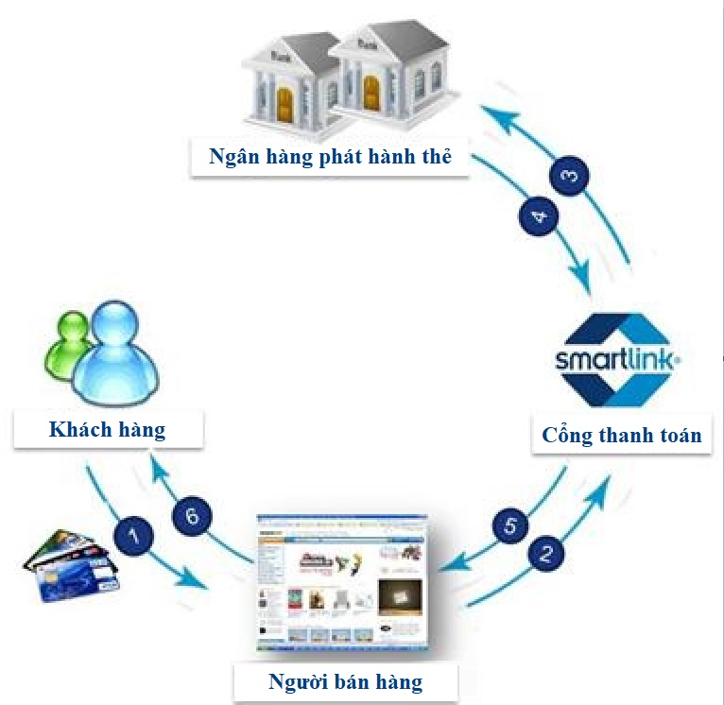

Slide 48
Nếu thẻ là hợp lệ và còn hạn mức thanh toán, giao dịch sẽ được chấp nhận, tiền sẽ được trừ trong tài khoản thẻ
Giữa Ngân hàng và Người bán thường có các trung gian thanh toán (Cổng thanh toán)

Slide 49
Câu hỏi:
Tại sao lại cần tới các trung gian thanh toán?

Slide 50
Các nguyên tắc bảo mật
Thông tin thẻ lưu tại ngân hàng phải được mã hóa để bảo mật
Thông tin thẻ khi lưu thông trên đường truyền cũng phải được mã hóa

Slide 51
Về nguyên tắc, Người bán và Trung gian thanh toán không được lưu thông tin thẻ để tránh vụ lợi và lộ bí mật thẻ
Tuy nhiên, điều đó khiến người dùng gặp bất tiện vì luôn phải cung cấp thông tin thẻ khi mua hàng (ví dụ: phải nhập đủ thứ thông tin của thẻ khi mua hàng online)

Slide 52
Do đó, người ta cho phép các trung gian thanh toán được lưu thông tin thẻ dưới một dạng thức mã hóa đặc biệt, vừa đảm bảo được bí mật lại vừa có khả năng thanh toán
Người mua sẽ không cần phải cung cấp thông tin thẻ mỗi khi thanh toán, giao dịch sẽ thuận lợi hơn

Slide 53
Giải pháp mã hóa của trung gian thanh toán phải đảm bảo để ngay cả các nhân viên của trung gian thanh toán cũng không thể giải mã và lấy trộm thông tin thẻ
Thông tin thẻ có thể được mã hóa bằng các kỹ thuật mã hóa một chiều (Hash, MAC) hoặc kỹ thuật Tokenization để ngăn chặn việc khôi phục lại thông tin gốc của thẻ

Slide 54
Kỹ thuật Tokenization
Tokenization là một kỹ thuật mã hóa nhằm thay đổi dữ liệu nhạy cảm ban đầu bằng một dạng dữ liệu không thể đọc được (gọi là token)
Các token thường có định dạng dữ liệu tương tự như dữ liệu ban đầu, phù hợp để bảo vệ thông tin thẻ tín dụng và các thông tin cá nhân khác
Nếu kẻ tấn công lấy trộm được token thì cũng không thể dịch ngược nó thành dữ liệu ban đầu, điều đó chỉ có thể thực hiện bởi hệ thống tokenization tương ứng

Slide 55
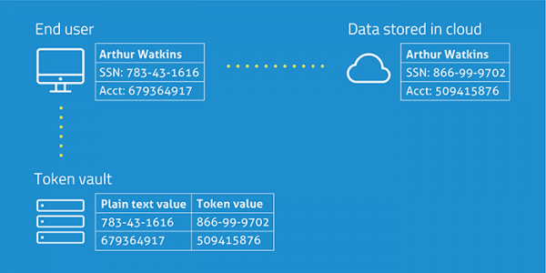
Ví dụ:

Slide 56
Để bảo vệ thông tin thẻ tín dụng, thông tin thẻ sẽ được đưa tới hệ thống TSP (Token Service Provider – Nhà cung cấp dịch vụ token) để tạo ra token
Trong hệ thống này, token được liên kết với thông tin thẻ bằng một ánh xạ 1-1, nên chỉ hệ thống này mới có thể chuyển đổi ngược token thành thông tin thẻ
Đối với người khác, token chỉ là một chuỗi kí tự vô nghĩa và không thể dịch ngược

Slide 57
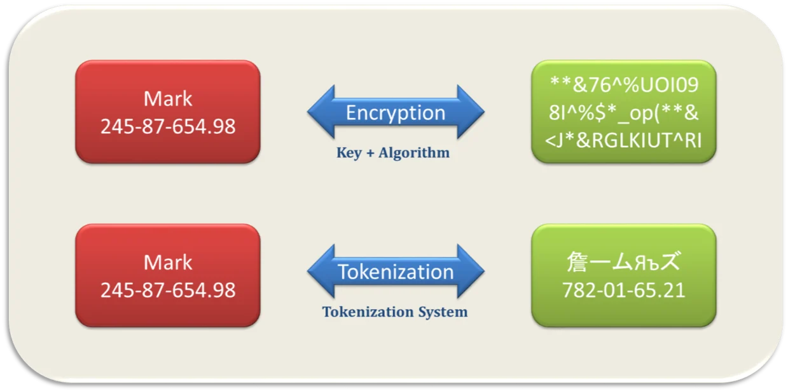
So sánh Tokenization với mật mã truyền thống

Slide 58
So sánh Tokenization với mật mã truyền thống
Cùng có tác dụng chuyển đổi dữ liệu sang dạng không đọc được
Mật mã truyền thống sử dụng các thuật toán biến đổi phức tạp, thường công khai thuật toán, chỉ giữ bí mật khóa, ai biết khóa là có thể giải mã
Tokenization không sử dụng thuật toán phức tạp, mà sử dụng ánh xạ 1-1 để liên kết dữ liệu với token, ánh xạ này được lưu trong CSDL của TSP, nên chỉ TSP mới có thể chuyển đổi và khôi phục dữ liệu

Slide 59
Tokenization thường giữ nguyên định dạng dữ liệu, mật mã truyền thống ít coi trọng điều này
Việc giữ nguyên định dạng dữ liệu giúp thuận tiện cho công tác lưu trữ, xử lý và lập trình với dữ liệu đó

Slide 60
Một số giải pháp thanh toán trung gian tiêu biểu
Hầu hết các giải pháp thanh toán hiện nay đều sử dụng kỹ thuật Tokenization
Giải pháp của Apple Pay: Không lưu thông tin thẻ, token được tạo trên hệ thống TSP của ngân hàng
Giải pháp của Google Pay: Lưu thông tin thẻ trên hệ thống TSP của Google để thuận tiện sinh token
Giải pháp của Samsung Pay: Token được tạo trên hệ thống TSP của ngân hàng, kết hợp với Chuỗi xác thực Cryptogram

Slide 61
Giải pháp của Apple Pay
Apple Pay là một giải pháp thanh toán bằng điện thoại di động. Khi thanh toán, người dùng không cần xuất trình thẻ tín dụng mà chỉ cần mở ứng dụng Ví điện tử trên iPhone (hoặc Apple Watch), sau đó chạm thiết bị vào máy POS có hỗ trợ NFC
NFC: Near-Field Communication - là công nghệ giao tiếp trường gần, sử dụng sóng điện từ băng tần 13.56 MHz để kết nối các thiết bị khi chúng tiếp xúc trực tiếp hoặc gần nhau

Slide 62
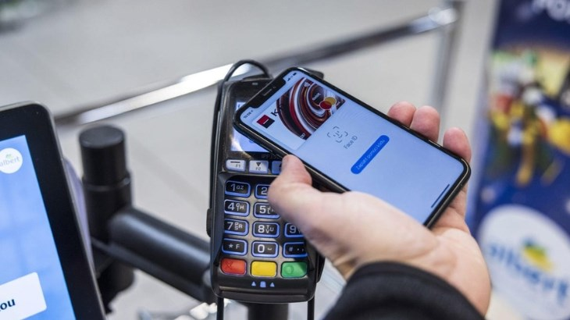
Máy cà thẻ POS (Point of Sale)

Slide 63
Thông tin thẻ được chuyển thành token, sau đó token được lưu trên điện thoại, vì token không thể chuyển đổi ngược nên sẽ không lo bị lộ thông tin thẻ
Khi thanh toán, người ta sẽ sử dụng token thay thế cho thông tin thẻ. Điện thoại gửi token tới máy POS, máy POS sẽ gửi token tới cổng thanh toán

Slide 64
Mỗi ví điện tử Apple có thể liên kết với nhiều thẻ tín dụng. Để người dùng có thể phân biệt các thẻ, người ta thường không mã hóa 4 số cuối của thẻ
Người dùng sẽ không cần phải mang cả sấp thẻ tín dụng theo người nữa, hạn chế nguy cơ rơi mất thẻ hay lộ thông tin thẻ

Slide 65
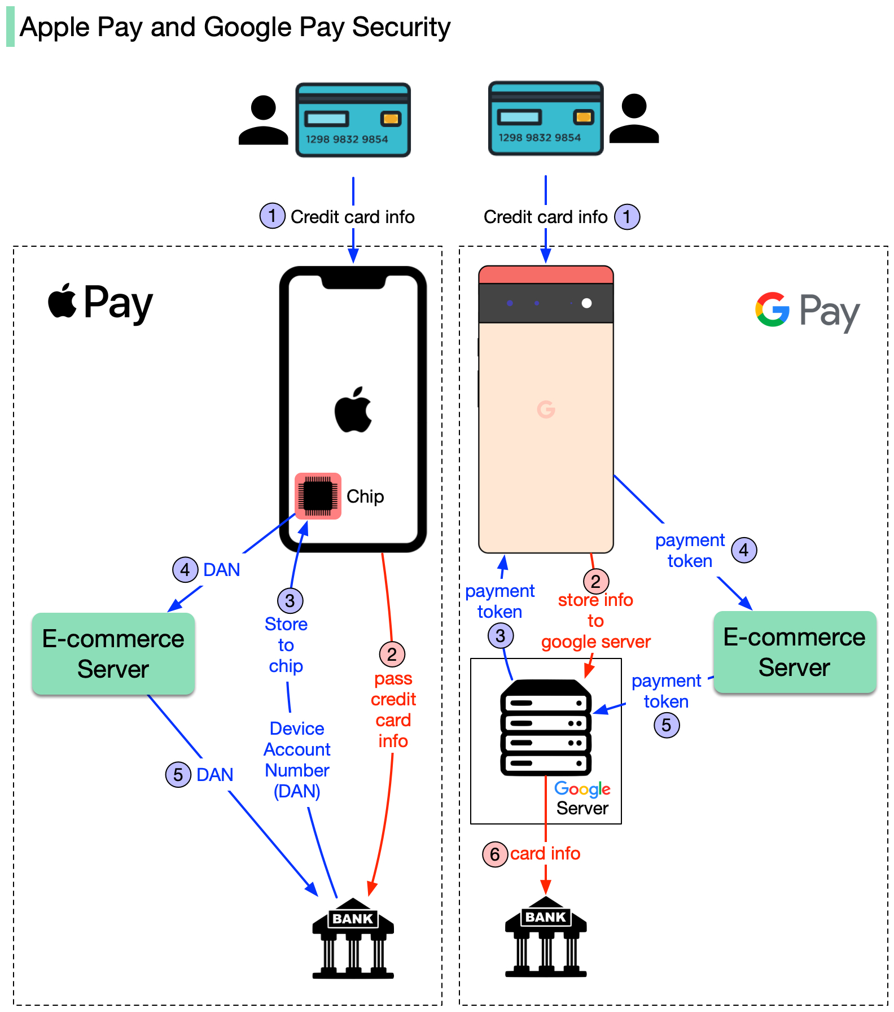

Slide 66
Quy trình thanh toán của Apple Pay
B1: Thông tin thẻ được nhập vào ứng dụng Ví
B2: Ứng dụng Ví gửi thông tin thẻ tới ngân hàng để kiểm tra
B3: Nếu thẻ hợp lệ, TSP của ngân hàng sẽ sinh ra một token gọi là DAN (Device Account Number – Mã số tài khoản thiết bị) để liên kết thẻ với thiết bị di động, rồi gửi mã số đó cho ứng dụng Ví
Ứng dụng sẽ lưu mã số này vào 1 chip nhớ chuyên dụng trên thiết bị

Slide 67
B4: Khi thanh toán, thay vì gửi thông tin thẻ, Ví Apple sẽ gửi mã số DAN tới Cổng thanh toán (E-commerce server)
B5: Cổng thanh toán chuyển mã số DAN tới hệ thống TSP của ngân hàng. Dựa vào DAN, ngân hàng sẽ tìm được thông tin thẻ tương ứng. Nếu thẻ còn hạn mức thì tiền trong thẻ sẽ bị trừ.

Slide 68
Nhờ dùng mã số DAN thay cho thông tin thẻ nên sẽ không lo bị lộ thông tin thẻ.
Nếu kẻ tấn công lấy trộm được DAN và dùng DAN đó để thanh toán thì sẽ bị từ chối vì mỗi DAN chỉ liên kết với 1 thiết bị (1 Ví) cụ thể
Nếu kẻ tấn công biết DAN thì cũng không thể chuyển đổi thành thông tin thẻ được (ngân hàng là nơi duy nhất làm được điều đó)
Apple hoàn toàn không lưu thông tin thẻ, thông tin thẻ chỉ được lưu ở TSP của ngân hàng, giảm nguy cơ bị lộ

Slide 69
Giải pháp của Google Pay
Google Pay cũng là một giải pháp thanh toán bằng thiết bị di động tương tự như Apple Pay
Để có quyền lưu trữ thông tin thẻ, Google phải được sự đồng ý của ngân hàng
Google đã xây dựng một hệ thống TSP riêng để lưu trữ thông tin thẻ và tạo token

Slide 71
Quy trình thanh toán của Google Pay
B1: Thông tin thẻ được nhập vào ứng dụng Google Pay
B2: Ứng dụng gửi thông tin thẻ tới Google server để lưu trữ
B3: Google server sẽ sinh ra token tương ứng gọi là payment token - có tác dụng tương tự mã tài khoản thiết bị DAN, rồi gửi lại cho ứng dụng
(Google Pay sẽ lưu payment token trên thiết bị di động)

Slide 72
B4: Mỗi khi thanh toán, thay vì gửi thông tin thẻ, Google Pay sẽ gửi payment token tới Cổng thanh toán
B5: Cổng thanh toán sẽ gửi payment token tới Google server
B6: Google server sẽ chuyển đổi payment token thành thông tin thẻ rồi gửi tới ngân hàng để tiến hành thủ tục thanh toán

Slide 73
Nhờ dùng payment token thay cho thông tin thẻ nên sẽ không lo bị lộ thông tin thẻ.
payment token cũng liên kết với thiết bị (giống DAN trên Apple Pay), nên chỉ có thể được sử dụng trên thiết bị tương ứng
Do Google lưu thông tin thẻ trên server của mình nên phải có trách nhiệm đảm bảo an toàn cho thông tin đó

Slide 74
Giải pháp của Samsung Pay
Samsung Pay cũng là một giải pháp thanh toán bằng thiết bị di động tương tự như Apple Pay, Google Pay
Cùng với kỹ thuật Tokenization để bảo vệ thông tin thẻ, Samsung còn sử dụng chuỗi xác thực Cryptogram để chống kẻ trộm token
Samsung Pay hỗ trợ cả công nghệ NFC và MST (Magnetic Secure Transmission - truyền dữ liệu an toàn qua từ tính) nên tương thích cả với các máy cà thẻ đời cũ dùng từ tính

Slide 75
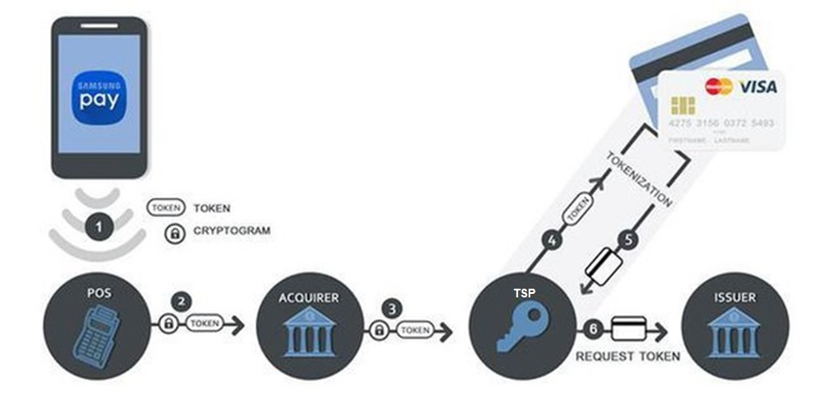

Slide 76
Quy trình thanh toán của Samsung Pay
B1: Thông tin thẻ được nhập vào ứng dụng Samsung Pay
Ứng dụng sẽ gửi thông tin thẻ tới ngân hàng để kiểm tra
B3: Nếu thẻ hợp lệ, TSP của ngân hàng sẽ sinh ra một Token ứng với thẻ đó, rồi gửi lại cho ứng dụng Samsung Pay
Ứng dụng sẽ lưu Token này trên thiết bị di động

Slide 77
B4: Mỗi khi thanh toán, ứng dụng Samsung Pay sẽ gắn Token với 1 chuỗi xác thực Cryptogram rồi gửi tới cổng thanh toán
Chuỗi xác thực này chứa Token + Mã số giao dịch và được mã hóa bằng 1 Key bí mật
Cryptogram chỉ được dùng 1 lần cho 1 giao dịch duy nhất để chống kẻ trộm tái sử dụng Token

Slide 78
B5: Cổng thanh toán chuyển Token + Cryptogram tới hệ thống TSP của ngân hàng. Cryptogram sẽ được giải mã để lấy Mã số giao dịch và Token bên trong nó
Nếu Mã số giao dịch hợp lệ (không trùng với các Mã giao dịch trước đó), Token sẽ được kiểm tra bằng cách so sánh nó với phiên bản Token trong Cryptogram
Nếu 2 bản Token khớp nhau thì giao dịch được chấp nhận (xác thực thành công)

Slide 79
B6: Khi xác thực thành công, hệ thống TSP sẽ chuyển đổi Token thành thông tin thẻ và gửi tới ngân hàng để tiến hành thủ tục thanh toán

Slide 80
Nếu kẻ tấn công lấy trộm được Token + Cryptogram và dùng thông tin đó để thanh toán thì sẽ bị từ chối, vì Mã số giao dịch trong Cryptogram đã được sử dụng, và không thể tái sử dụng lại
Nếu kẻ tấn công muốn tạo ra Cryptogram giả mạo chứa Mã số giao dịch mới, điều đó là không thể vì anh ta không biết Key!

Slide 81
Key do hệ thống ngân hàng và Samsung Pay thỏa thuận, nó được lưu trữ ở một vùng an toàn trên điện thoại

Slide 82
So sánh Token để làm gì?
Đây là giải pháp để liên kết Token và Cryptogram của một giao dịch lại với nhau
Nhờ vậy kẻ tấn công không thể lấy Token của thẻ này ghép với Cryptogram của giao dịch khác

Slide 83
Giải pháp gắn Token với chuỗi Cryptogram của Samsung Pay nhằm thay thế giải pháp gắn Token với thiết bị của Apple Pay và Google Pay
Nó có ưu nhược điểm gì?

Slide 84
Samsung Pay có thực sự an toàn?
Một nhà nghiên cứu cho biết: Có thể lấy trộm được Token của Samsung Pay khi thanh toán bằng các máy POS sử dụng công nghệ MST đời cũ, sau đó tái sử dụng Token này để mua hàng
Quá trình đó được thực hiện như sau:

Slide 85
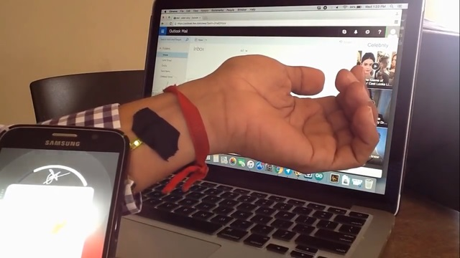
Anh ta chế tạo một thiết bị đọc từ tính và đeo nó vào tay, nhờ vậy có thể đọc được token + cryptogram khi cầm điện thoại của người khác (có Samsung Pay)
Hoặc anh ta có thể ngụy trang thiết bị đó giống một máy cà thẻ để lừa người khác đưa điện thoại vào…

Slide 86
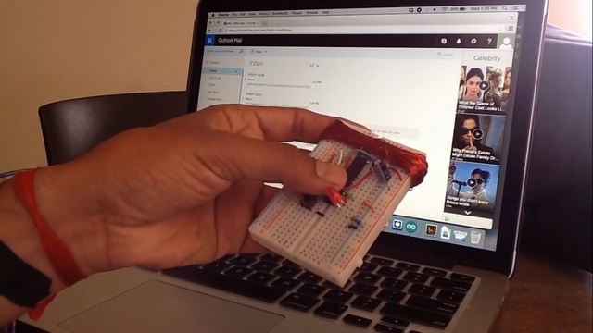
Sau khi lấy được token + cryptogram, anh ta nạp nó vào 1 thiết bị phát từ tính tự chế, rồi đưa nó tới gần máy POS ở cửa hàng

Slide 87
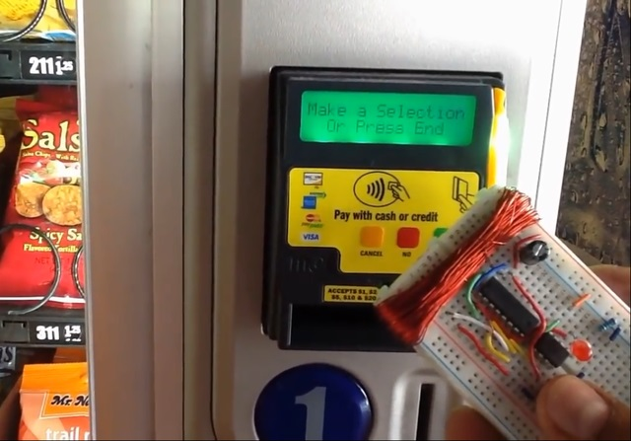
Máy phát tự chế sẽ chuyển đổi token + cryptogram thành các tín hiệu từ tương ứng và gửi tới máy POS
Kết quả là máy POS đã chấp nhận thanh toán

Slide 88
Câu hỏi:
Tại sao phương pháp trên lại có thể thành công?
Liệu nó chỉ thành công trong thử nghiệm nói trên, hay có thể thành công trên thực tế?
Bài học rút ra là gì?

Slide 89
Bài tập:
Sinh viên thử phán đoán giải pháp lưu trữ thẻ tín dụng của các trang bán hàng online như Shopee, Lazada?

Slide 90
Hết Phần 2_1

